Slide 1
ARAŞTIRMA YÖNTEM VE TEKNİKLERİ
SİMÜLASYONLARIN EĞİTİME ETKİSİ
ÖZET:
KONU TANITIMI
TEMEL KAVRAMLAR VE DEĞİŞKENLER
LİTERATÜR TARAMASI
ARAŞTIRMA BOŞLUĞU (RESEARCH GAP)
ARAŞTIRMA SORUSU
KAYNAKÇA
HAZIRLAYANLAR:
ANIL GÜZEL
ALİ GÜLTEKİN
ELA NUR İSLAMOĞLU
HATİCE KANDEMİR

Slide 2
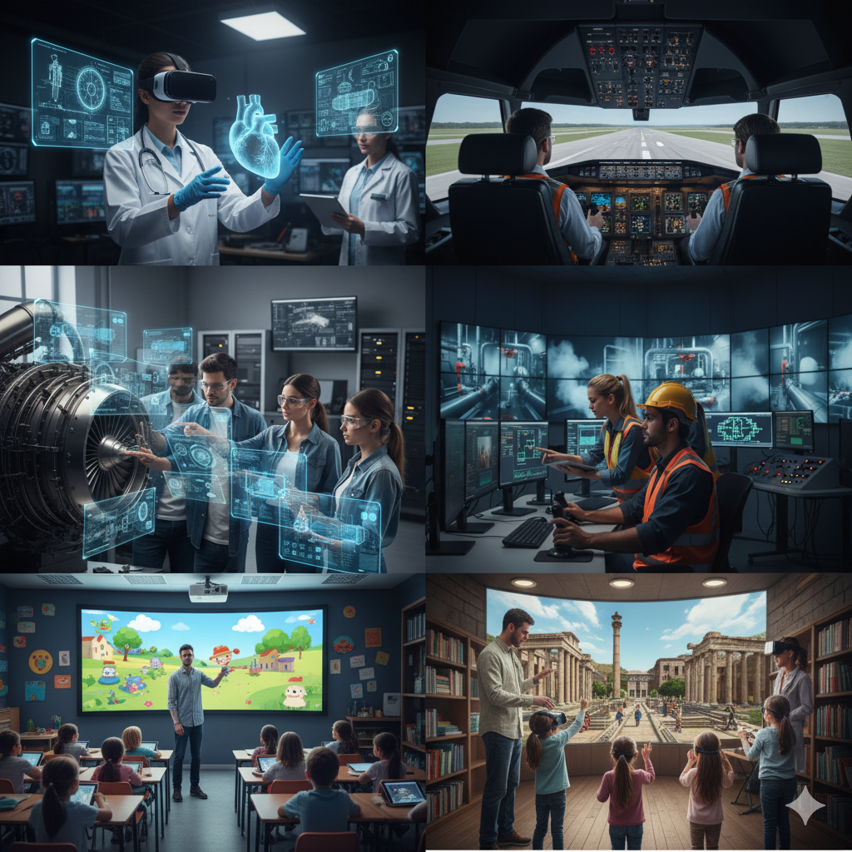
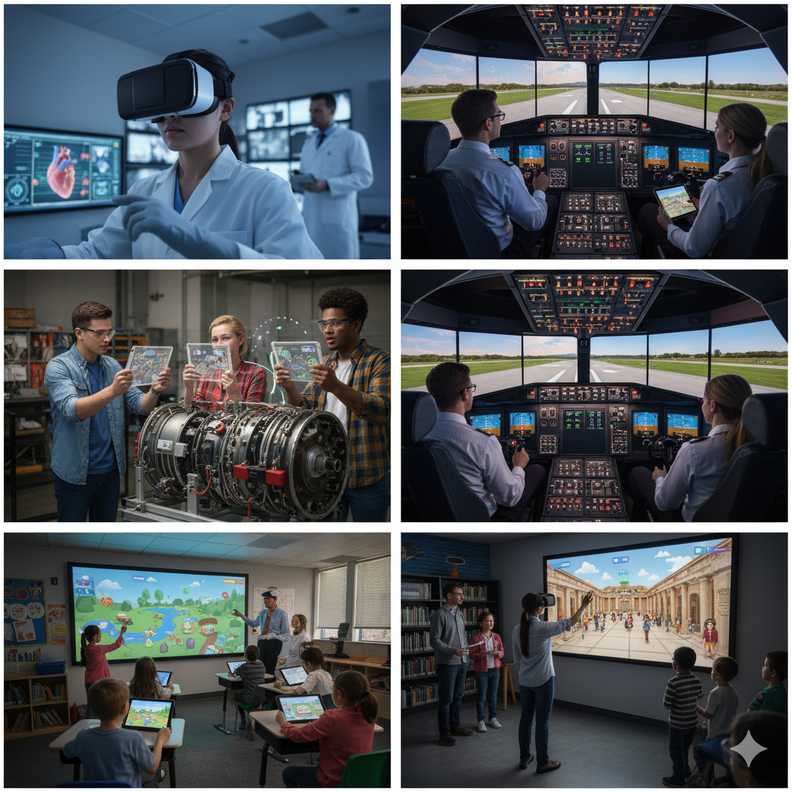
SİMÜLASYONLARIN EĞİTİME ETKİSİ
Konu Tanıtımı: Bu araştırmanın konusu, simülasyon tabanlı öğrenme yöntemlerinin eğitim üzerindeki etkilerini incelemektir. Simülasyon, gerçek dünyadaki bir sistemi, süreci veya olayı bilgisayar ortamında modelleyerek kullanıcıların bu modeli etkileşimli biçimde deneyimlemesini sağlayan bir teknolojidir. Eğitimde simülasyon kullanımı, öğrencilerin soyut kavramları somutlaştırmasına, deneyimsel öğrenmeyi tecrübe etmesine ve hatalardan öğrenme fırsatını güvenli bir ortamda elde etmesine olanak tanır.
Neden Seçildi?
Günümüzde teknolojinin hızlı gelişimiyle birlikte dijital öğrenme araçları çeşitlenmiş ve eğitim sistemleri geleneksel yöntemlerin ötesine geçmeye başlamıştır. Özellikle yüksek riskli veya maliyetli uygulama alanlarında (örneğin tıp, havacılık, mühendislik ve nükleer enerji gibi) simülasyon tabanlı öğrenme, öğrencilere gerçek ortama yakın deneyimler sunarak eğitimde kaliteyi artırmaktadır. Bununla birlikte, simülasyonların yalnızca teknik becerilerin değil, aynı zamanda problem çözme, karar verme ve işbirliği yetkinliklerinin gelişmesine de katkı sağladığı görülmektedir.
Bu konu, kişisel olarak eğitim teknolojilerinin öğrenme süreçlerini nasıl dönüştürdüğüne duyulan ilgi nedeniyle seçilmiştir. Dijital dönüşümün hızlandığı çağımızda, öğretim yöntemlerinin de buna uyum sağlaması kaçınılmazdır.

Slide 3
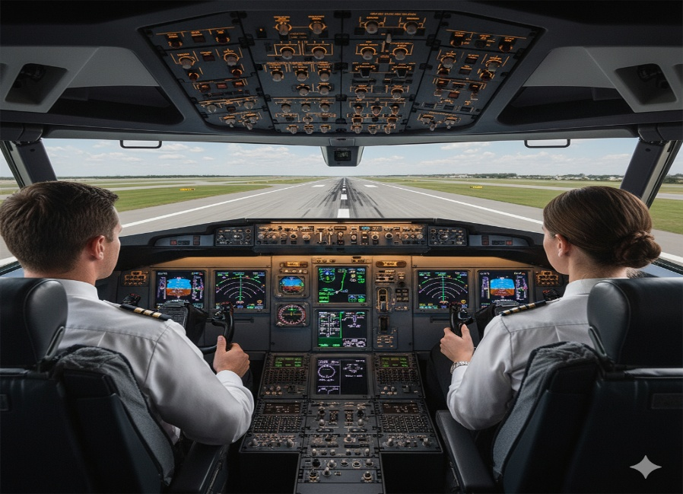
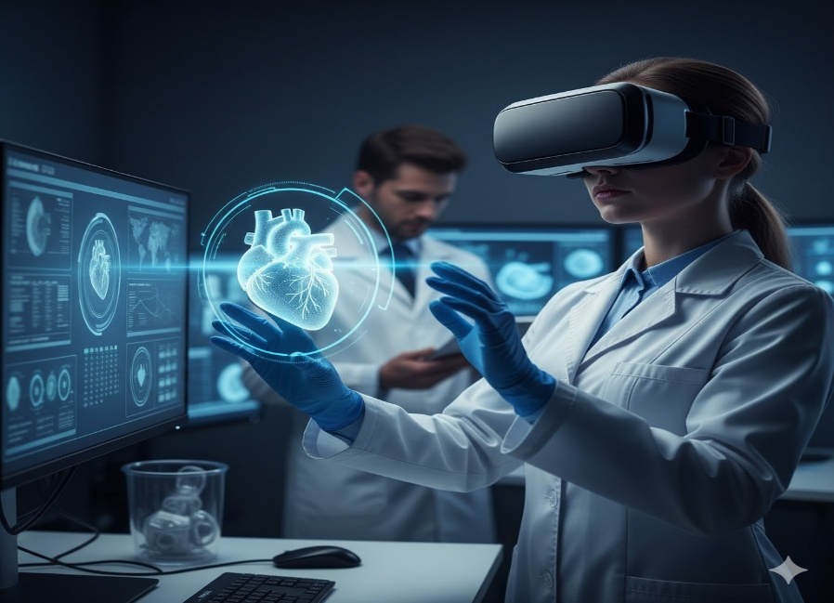
SİMÜLASYONLARIN EĞİTİME ETKİSİ
BAZI TEMEL KAVRAMLAR:
Simülasyon (Benzetim): Gerçek dünyadaki bir sürecin, sistemin veya olayın, kontrollü bir ortamda (genellikle bilgisayar teknolojisi kullanılarak) modelinin oluşturulması ve taklit edilmesi.
Sanal Gerçeklik (Virtual Reality - VR): Kullanıcıyı tamamen bilgisayar tarafından oluşturulmuş bir sanal ortama dahil eden, genellikle özel gözlükler aracılığıyla 360 derecelik sürükleyici bir deneyim sunan teknoloji.
Deneyimsel Öğrenme (Experiential Learning): Öğrenmenin, teorik bilgiden ziyade doğrudan kişisel deneyimler, gözlemler ve uygulamalar yoluyla (yani "yaparak öğrenme") gerçekleştiğini savunan pedagojik yaklaşım. Simülasyonlar bu yaklaşımın temel aracıdır.

Slide 4
SİMÜLASYONLARIN EĞİTİME ETKİSİ
Kaynak 1: Sağlık ve Tıp Eğitiminde Simülasyon
(Technology-Enhanced Simulation for Health Professions Education: A Systematic Review and Meta-analysis)[1]
Yazar ve Yıl: | Cook, D. A., Hatala, R., Brydges, R., et al. (2011).
Kullanılan Yöntem: | Sistematik Derleme ve Meta-Analiz. Bu araştırmacılar, sağlık bilimleri (tıp, hemşirelik, diş hekimliği vb.) eğitiminde teknoloji destekli simülasyonların (yüksek teknolojili mankenler, sanal gerçeklik cerrahi simülatörleri, ekran temelli sanal hastalar) etkinliğini inceleyen 609 adet ayrı akademik çalışmayı bulup, bunların istatistiksel sonuçlarını birleştirmiştir.
Kullanılan Veri Türü: | Nicel veriler. Tıp öğrencilerinin ve profesyonellerin simülasyon eğitimi öncesi ve sonrası ölçülen performans verileri. Bu veriler; bilgi testleri, beceri kontrol listeleri (örn. "doğru neşter tutuşu" gibi adımların değerlendirilmesi) ve hatta simülasyon eğitiminden sonra gerçek hastalar üzerindeki performans verilerini (örn. daha az komplikasyon, daha hızlı işlem süresi) içermektedir.
Elde Edilen Temel Sonuç: | Teknoloji destekli simülasyon eğitimi, geleneksel eğitim yöntemlerine veya hiçbir müdahale olmamasına kıyasla bilgi, beceri ve davranışsal sonuçlarda istatistiksel olarak "büyük etki" (large effect) düzeyinde daha başarılıdır.

Slide 5
SİMÜLASYONLARIN EĞİTİME ETKİSİ
Kaynak 2: Fen Bilimleri Eğitiminde Simülasyon
(The learning effects of computer simulations in science education)[2]
Yazar ve Yıl: | Rutten, N., van Joolingen, W. R., & van der Veen, J. T. (2012).
Kullanılan Yöntem: | Sistematik Literatür Derlemesi. Bu çalışma, özellikle Fen Bilimleri (Fizik, Kimya, Biyoloji) eğitiminde bilgisayar simülasyonlarının (örn. PhET gibi interaktif araçlar) öğrenme üzerindeki etkilerini inceleyen 81 adet ampirik çalışmayı analiz etmiştir.
Kullanılan Veri Türü: | Nicel ve Nitel veriler. Öğrencilerin simülasyonları kullandıktan sonraki kavramsal anlama testlerindeki puanları (nicel) ve simülasyonların geleneksel fiziksel laboratuvar deneyimleriyle karşılaştırılması (nitel ve nicel) gibi veriler incelenmiştir.
Elde Edilen Temel Sonuç: | Simülasyonlar, özellikle geleneksel laboratuvar aktivitelerinin yerini aldığında veya onları desteklediğinde, öğrencilerin soyut bilimsel kavramları anlamalarını kolaylaştırmada çok etkilidir.

Slide 6
SİMÜLASYONLARIN EĞİTİME ETKİSİ
Kaynak 3: Kurumsal Eğitim ve ‘Ciddi Oyunlar’
(A meta-analytic examination of the instructional effectiveness of computer-based simulation games)[3]
Yazar ve Yıl: | Sitzmann, T. (2011).
Kullanılan Yöntem: | Meta-Analiz. Detay: Bu araştırma, özellikle kurumsal (şirket içi) eğitimlerde ve yükseköğretimde kullanılan "simülasyon oyunlarının» etkililiğini inceleyen 65 bağımsız çalışmayı istatistiksel olarak birleştirmiştir.
Kullanılan Veri Türü: | Nicel veriler. Yetişkin öğrenenlerin (çalışanlar, yöneticiler) simülasyon oyunlarını (örn. bir şirketi yönetme simülasyonu, bir müşteri hizmetleri senaryosu) oynadıktan sonraki performansları. Veriler; bilgi testleri, iş başındaki beceri ölçümleri ve öz-yeterlilik anketlerini içermektedir.
Elde Edilen Temel Sonuç: | Simülasyon oyunları, geleneksel eğitim yöntemlerine (ders anlatımı, okuma) kıyasla hem bilgiyi hem de beceriyi geliştirmede daha etkilidir.

Slide 7
Araştırma Boşluğu:
Simülasyon Türlerinin (Fiziksel Model vs. Sanal Gerçeklik/Artırılmış Gerçeklik) Farklı Öğrenme Stillerine Sahip Öğrencilerin Uzun Süreli Bilgi Saklama (Kalıcılık) Düzeylerine Olan Farklı Etkileri.
Boşluğun Açıklaması:
Simülasyonların öğrenme üzerindeki genel olumlu etkileri (katılım, anlık başarı, uygulama becerisi) iyi belgelenmiştir. Ancak, literatürde hala yeterince incelenmemiş bazı kritik noktalar bulunmaktadır:
1-)Farklı Simülasyon Türlerinin Karşılaştırılması: Birçok çalışma, simülasyonun "geleneksel ders anlatımı" ile karşılaştırılmasına odaklanmıştır. Ancak, somut, dokunsal deneyim sunan fiziksel modellerle yapılan simülasyonların (örneğin, yapılabilecek bir robot kiti, biyoloji laboratuvarında kurulan bir deney düzeneği) tamamen dijital ve sürükleyici bir deneyim sunan Sanal Gerçeklik (VR) veya Artırılmış Gerçeklik (AR) tabanlı simülasyonlara göre uzun vadeli öğrenme sonuçları (kalıcılık, transfer) üzerindeki göreli üstünlüğü veya farklılığı yeterince karşılaştırılmamıştır.

Slide 8
2-)Öğrenme Stilleri/Bilişsel Yük: Öğrencilerin öğrenme stilleri (örn. görsel, işitsel, kinestetik) veya bilişsel yük
kapasiteleri, hangi simülasyon türünün kendileri için daha etkili olduğunu belirlemede kilit rol oynayabilir.
Örneğin, kinestetik öğrenenler fiziksel modellerden daha çok fayda görürken, görsel ve uzamsal yetenekleri
güçlü olanlar VR ortamından daha çok fayda görebilir.
Bu etkileşim, yani "Simülasyon Türü $\times$ Öğrenci Bilişsel Özelliği $\rightarrow$ Öğrenme Sonucu" ilişkisi nadiren
derinlemesine incelenir
3-)Bilginin Uzun Süreli Saklanması (Kalıcılık): Simülasyonların öğrenmeyi "anlık" olarak artırdığı bilinse de, bilginin bir ay veya bir yıl sonra ne kadarının hatırlandığı, yani kalıcılık üzerindeki etkisi ve bu etkinin simülasyon türüne göre nasıl değiştiği hakkında sınırlı veri vardır.

Slide 9
Araştırma sorusu:
Simülasyon tabanlı öğrenme yöntemleri, geleneksel ders anlatımına kıyasla öğrencilerin (belirli bir alanda, örneğin fizik, kimya veya mesleki eğitimde) kavramsal bilgiyi edinme ve problem çözme becerileri üzerindeki başarısını anlamlı ölçüde artırmakta mıdır?
Cevap:
Kavramsal Bilgi Edinimi: Simülasyon kullanan öğrencilerin, özellikle soyut veya zor anlaşılır konular söz konusu olduğunda, kavramsal testlerde geleneksel yöntemle öğrenen öğrencilere göre daha yüksek puanlar alması beklenir. Simülasyonlar, öğrencilerin kavramları görselleştirmesine ve etkileşimli bir şekilde deneyimlemesine olanak tanıyarak kalıcı öğrenmeyi destekler.
Problem Çözme Becerileri: Simülasyonların öğrencilere güvenli bir ortamda deneme-yanılma yapma, farklı senaryoları keşfetme ve anında geri bildirim alma fırsatı sunması nedeniyle, simülasyon grubu öğrencilerinin karmaşık problem çözme görevlerinde daha etkili ve başarılı olması muhtemeldir. Bu, özellikle uygulama ve analiz gerektiren becerilerin gelişiminde belirgindir.
Öğrenci Motivasyonu ve Katılım: Çoğu çalışma, simülasyonların öğrencilerin derse olan ilgisini, motivasyonunu ve katılımını geleneksel yöntemlere göre önemli ölçüde artırdığını göstermektedir. Artan motivasyon da dolaylı olarak öğrenme başarısını olumlu etkileyebilir.

Slide 10
KAYNAKÇA
[1] D. A. Cook et al., "Technology-Enhanced Simulation for Health Professions Education: A Systematic Review and Meta-analysis," JAMA, vol. 306, no. 9, pp. 978-988, Sep. 2011.
[2] N. Rutten, W. R. van Joolingen, and J. T. van der Veen, "The learning effects of computer simulations in science education," Comput. Educ., vol. 58, no. 1, pp. 136-153, Jan. 2012.
[3] T. Sitzmann, "A meta-analytic examination of the instructional effectiveness of computer-based simulation games," Pers. Psychol., vol. 64, no. 2, pp. 489-528, May 2011.
https://gemini.google.com
https://chatgpt.com

